Slide 1

“吃灰收藏夹”
第二阶段-UI设计项目汇报

Slide 2
1
及关键步骤、界面介绍
目录
2
操作流程，线框图
CONTENTS
3
UI元素和全局的布局排版风格介绍

Slide 3
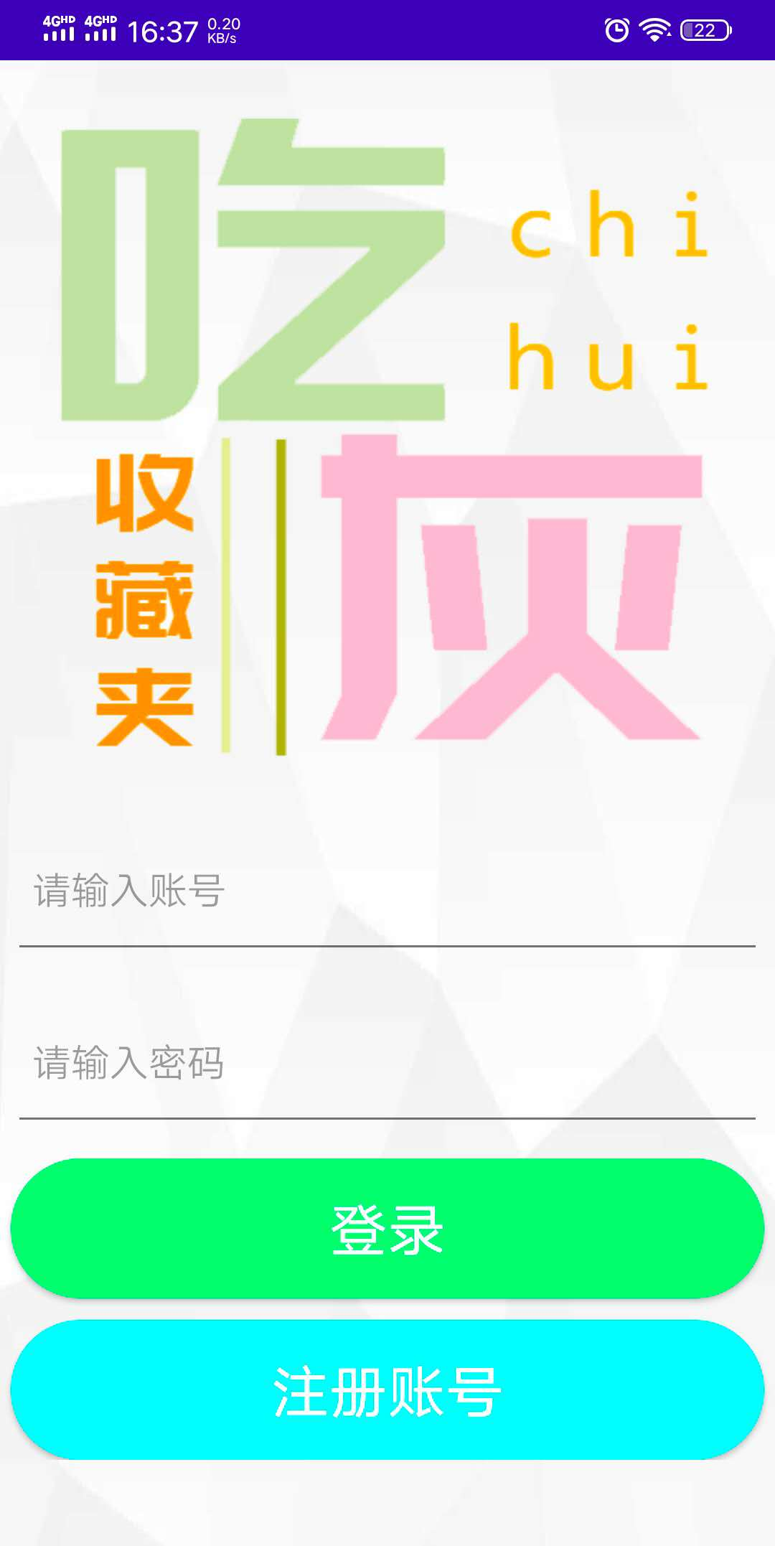
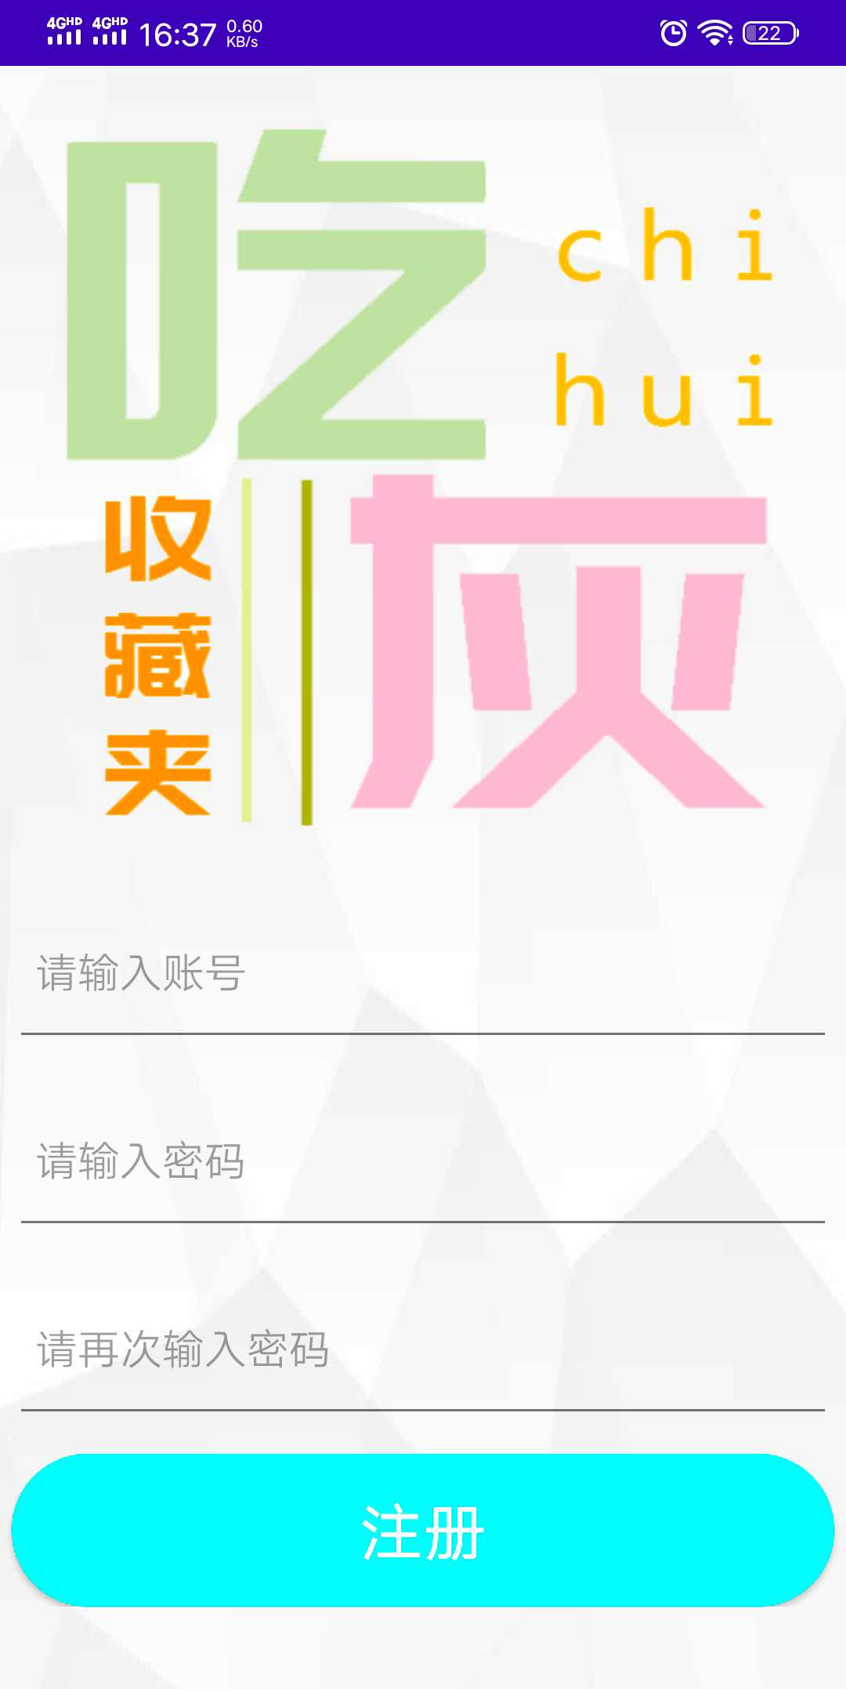
关键步骤界面介绍
1
一级界面两个：
登录、注册界面：
组件设计：
imageview放置背景图片。
editview用来提供用户输入信息。
button（登录、注册）用来实现界面跳转。

Slide 4
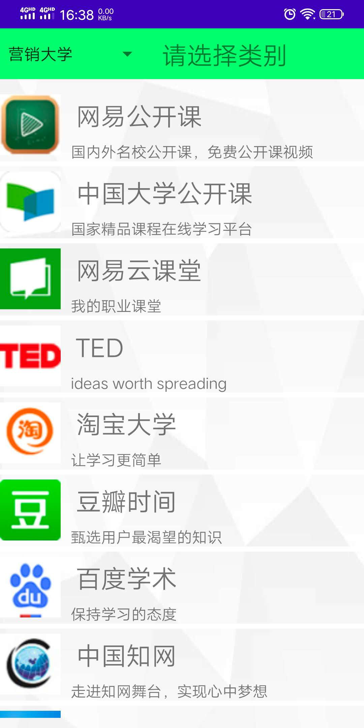
关键步骤界面介绍
2
二级界面八个：
链接跳转界面：
组件设计：
spinner选择选项实现acticity跳转。
textview显示提示信息。
listview滚动显示同类别不同网页模块。
smartimageview支持不同网页图片的加载。

Slide 5
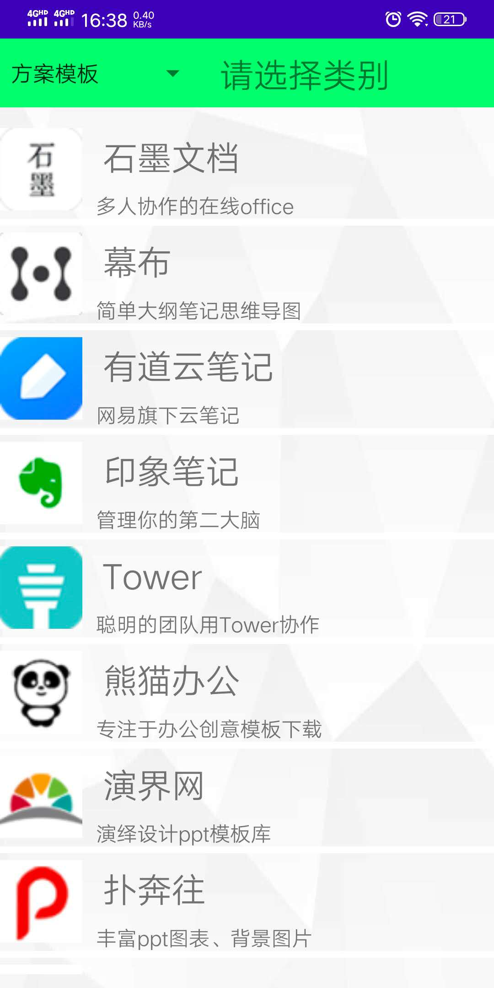
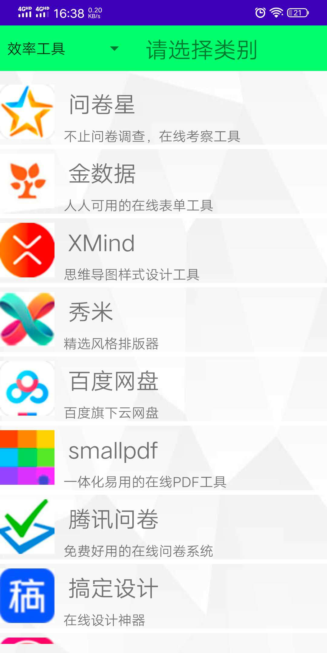
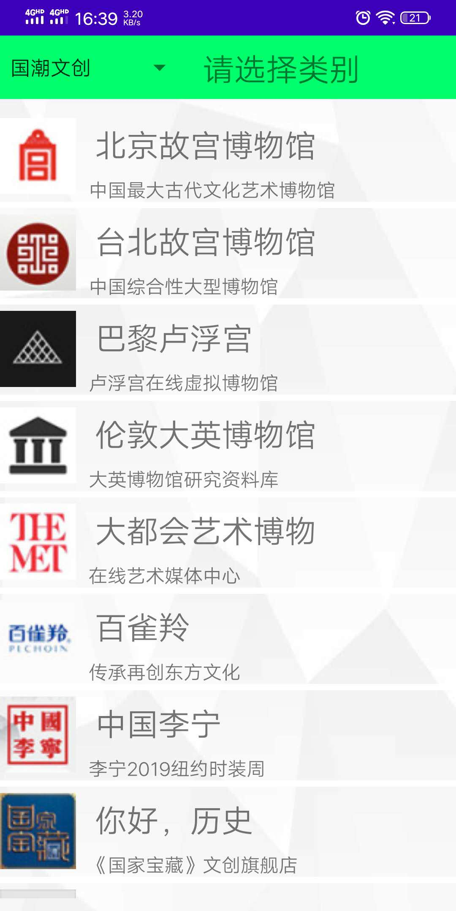
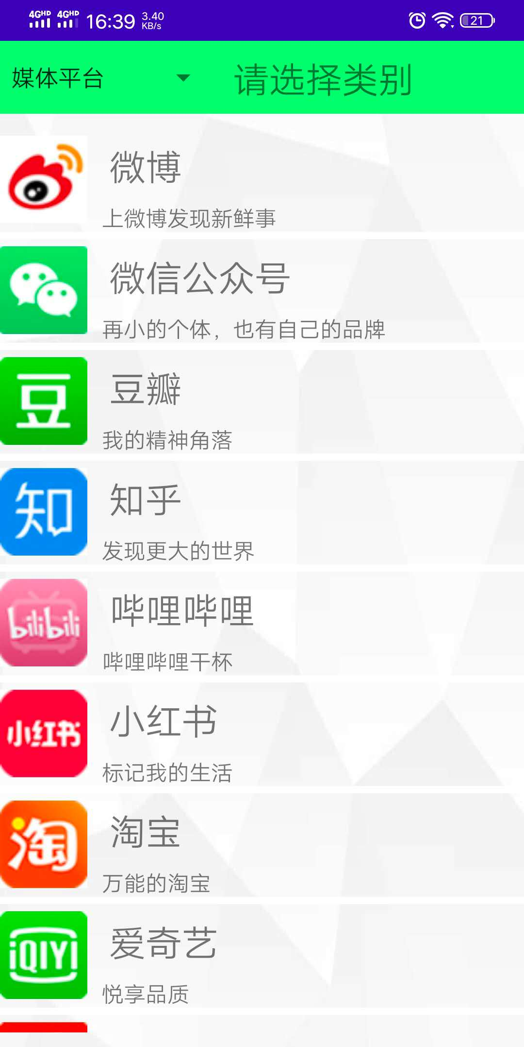
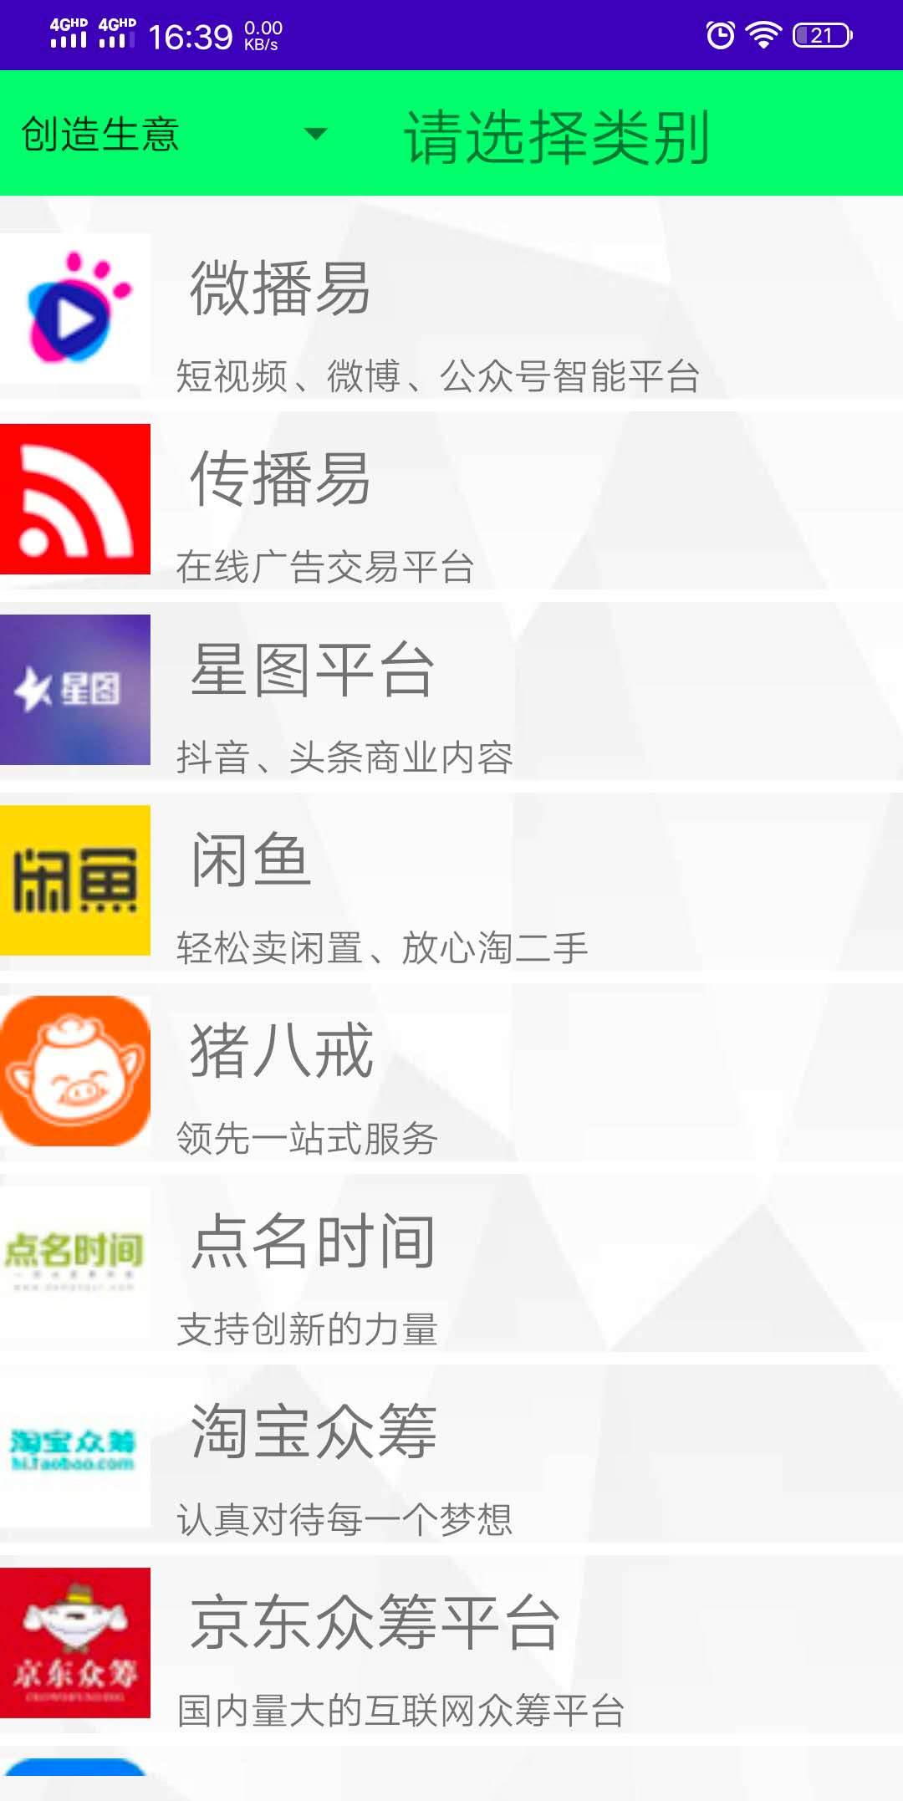
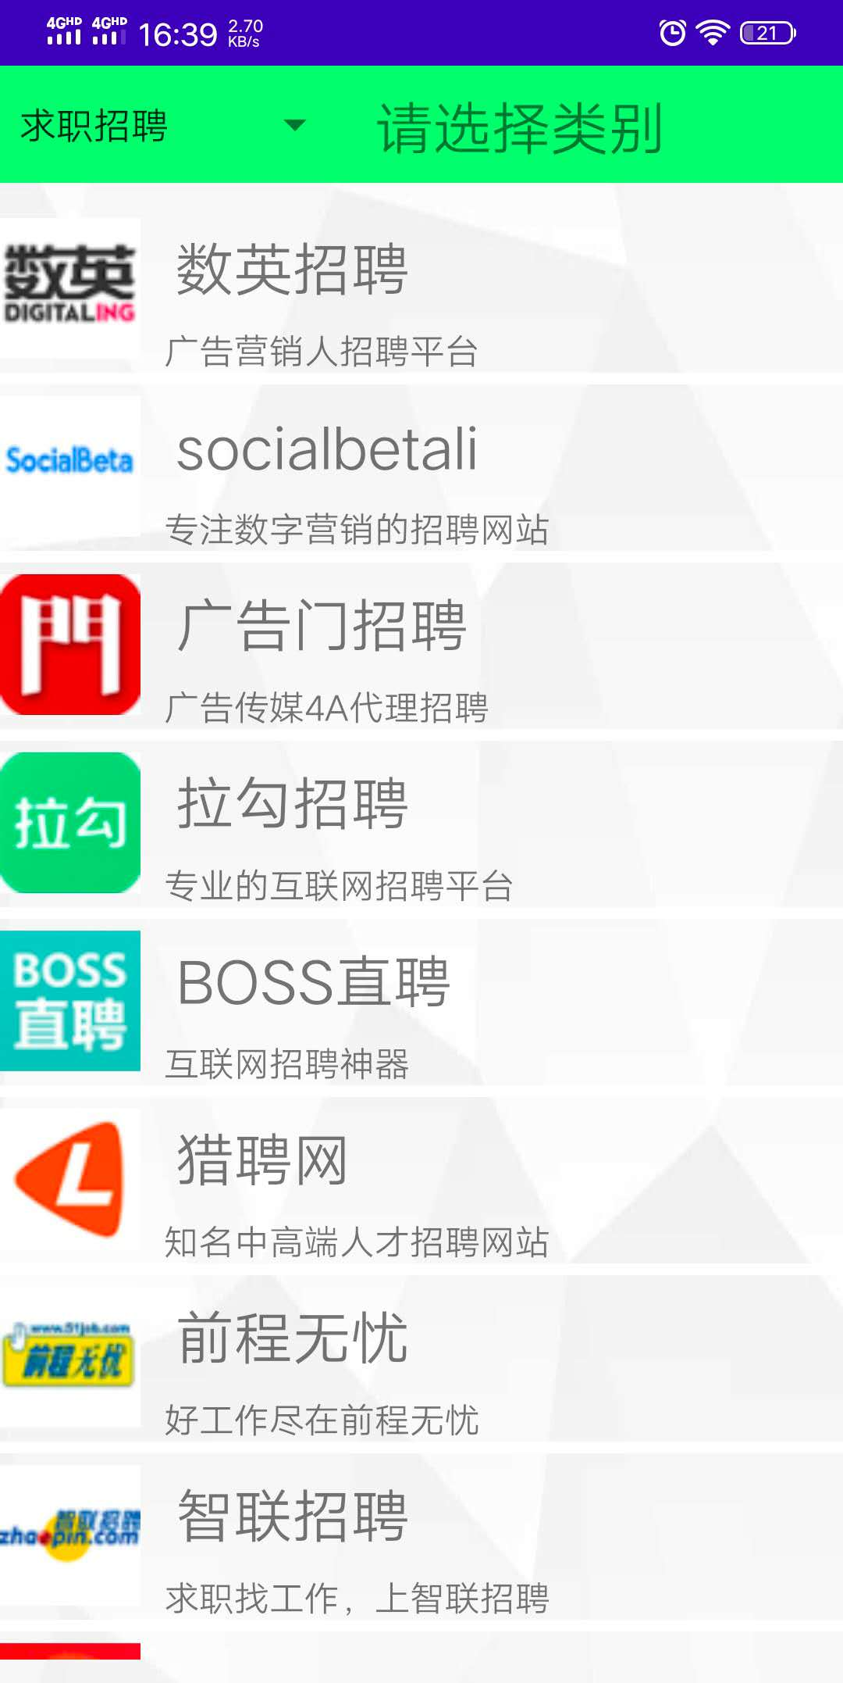
用户操作流程介绍
点击注册
注册成功返回登录
登录

Slide 6
UI元素和全局的布局排版风格介绍
1、颜色使用：颜色使用种类不少，但都是淡色为主，对用户的眼睛十分友善。
2、整体布局：组件的摆放都很明显，对新用户来说也很容易上手。设计比较简洁，重点突出
3、字体使用：采用默认字体，字号大小有明显区别，能很好地突出作品的主题。

Slide 7
用户流程及关键步骤、界面介绍
APP的UI设计:
1．设计用户流程及其中的关键步骤，每一步骤都是一个主要界面。
2. 确定关键界面里的UI元素和布局，以及全局的布局排版风格。
3．确定产品界面的视觉设计风格，包括构图、配色、字体、动效等。
4. 交互流程设计，完成全部界面的线框图（如下）设计。
APP的UI设计:
1．设计用户流程及其中的关键步骤，每一步骤都是一个主要界面。

Slide 8
谢谢观看

